Slide 1
методика преподавания китайского языка
Выполнила преподаватель китайского -английского языков Косарева Елена Сергеевна

Slide 2
Китай-страна с богатым прошлым, развивающимся настоящим и большим будущим.

Slide 3
Структура китайского языка.
Иероглифическое письмо.
Транскрипция.
Грамматика.
Тональность (4-ре тона)

Slide 4
Китайский алфавит

Slide 5
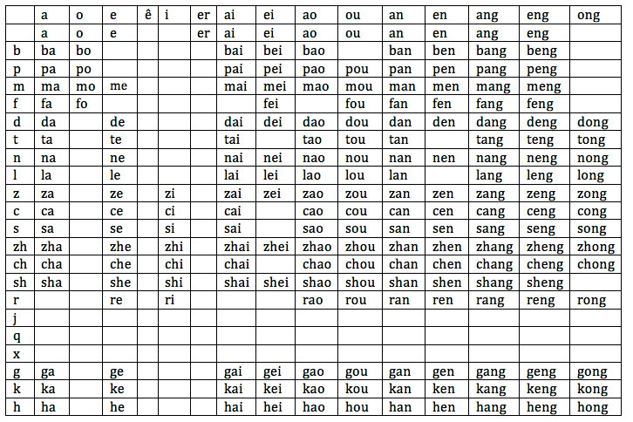

Slide 6
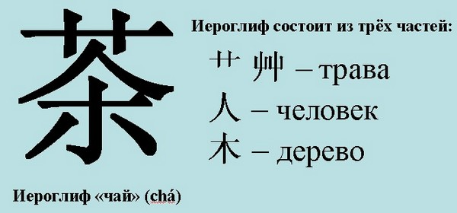
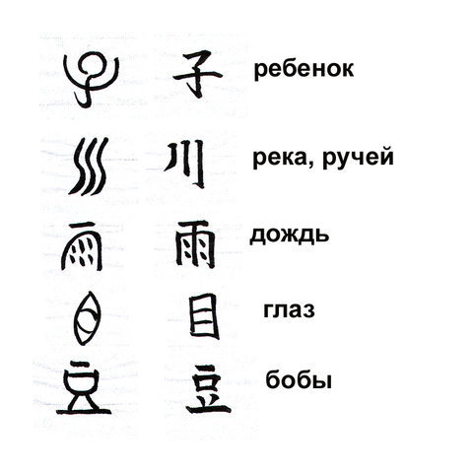
Китайские иероглифы

Slide 8
Слова в китайском языке читаются по тонам. 4 тона.
1-ый тон
2-ой тон
3-ий тон
4-ый тон

Slide 9
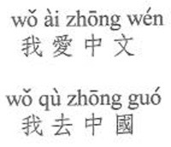
ОБУЧЕНИЮ ЧТЕНИЮ
Центром учебного процесса должно стать обучение, как из иероглифов складывать слова;

Slide 10
Обучение письму:

Slide 11
谢谢 再见！

